Slide 1
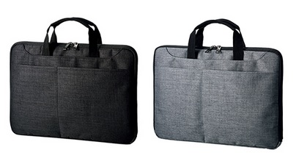
【提案書】
ハンドルがしまえるPCバッグ
特徴
ファスナーを開けるだけでそのままPCを使える上、ハンドルをしまうこともできる便利バッグです。カラーバリエーションはブラックとグレーの2色展開。是非ご活用ください。
納期
納期スペース
仕様
素 材：ポリエステル 他
サイズ：本体/約360×250×20(mm)、ハンドル/約25×310(mm)
包 装：OPP袋
備 考：加工ありの場合は袋入れでの納品になります。
ブラック・グレー
お見積
お見積りスペース

